Slide 1

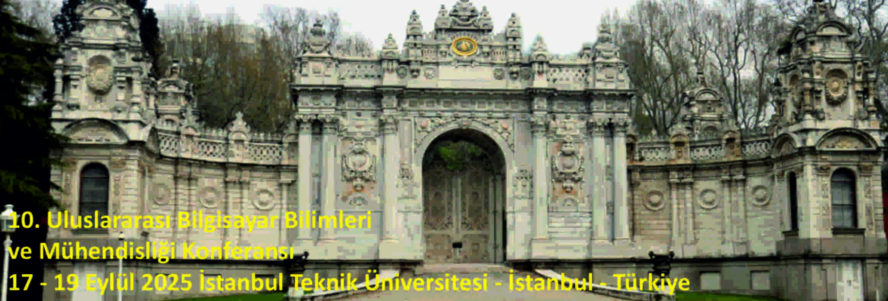

Dil Modellerinin Eğitimi
Mehmet Fatih Amasyalı, Toprak Kesgin, M. Kaan Yüce
Bilgisayar Mühendisliği Bölümü
Yapay Zeka ve Veri Mühendisliği Bölümü
www.ce.yildiz.edu.tr
www.ai.yildiz.edu.tr
https://cosmos.yildiz.edu.tr

Slide 2
İçerik:
Dil modelleri eğitimi
Açık kaynak
Cosmos
Nasıl oluyor?

Slide 3
Günümüzün en heyecan verici araştırma alanlarından biri: Dil Modelleri Eğitim yöntemleri
Ön-eğitim: Sonrasını tahmin-Next Token Prediction
Gereksinim: Derlem
Eğiticili Uyarlama-SFT «şu girişe karşılık, şunu üret»
Gereksinim: (Soru, Cevap) ikilileri
Eğiticili Tercih Öğrenme-DPO «şu girişe karşılık, şunu üret / üretme»
Gereksinim: (Soru, İyi cevap, Kötü cevap) üçlüleri
Pekiştirmeli öğrenme «şu girişe karşılık, ürettiğin iyi / kötü»
Gereksinim: Soru, Cevabı değerlendirme mekanizması
Veri kümesi kaynak türleri:
İnsan, diğer (daha başarılı?) makine, makinenin kendisi, araçlar, çevre?

Slide 4
Neden açık erişimli Türkçe modeller üretmeliyiz?
Yakında
çok daha fazla verimizi isteyerek paylaşacağız (kazan kazan durumu)
çevremizde / dosyalarımızda gezmeye başlayacaklar
Geleceğin rekabeti sadece füzeler üzerinden değil
Stratejik bir teknoloji, tren kaçmamalı
Çok dilli açık erişimli modellerin Türkçe başarıları İngilizce’den kötü (%50 / %70)
Açık erişim: ekosistem, hızlı başlangıç, hep birlikte gelişim
Özgünleştikçe kazanacağız ☺

Slide 5

Cosmos’da neler yapıyoruz?
Ölçüyoruz
Veri kümesi oluşturuyoruz (pre-training, SFT, DPO)
Türkçe için modeller eğitiyoruz (LLM / VLM / emb. / LRM)
Algoritmalar geliştiriyoruz (cyclical curriculum, adaptif-K, cyclical pre-training, KAFA merge)

Slide 6
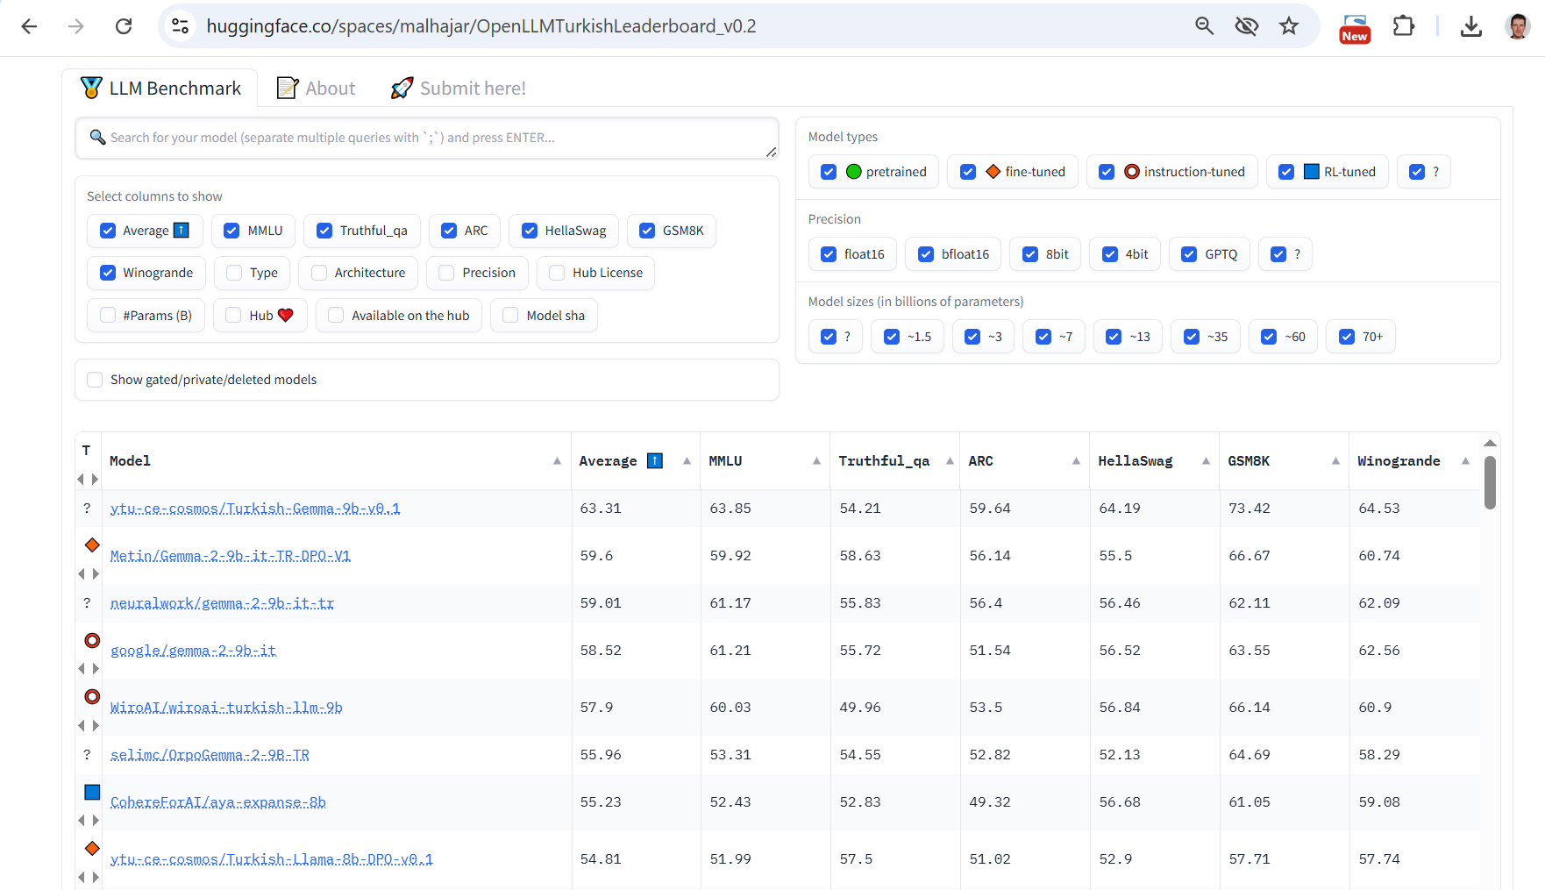
Ölçüm/ Değerlendirme yöntemleri
Önceden tanımlı
çoktan seçmeli sorular
Önceden tanımlı
cevap metinleri:
BLEU / Rouge

Slide 7
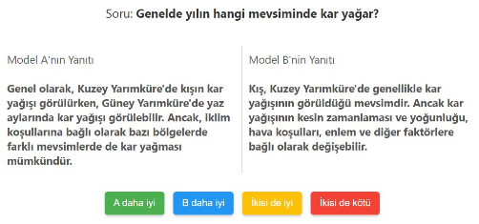
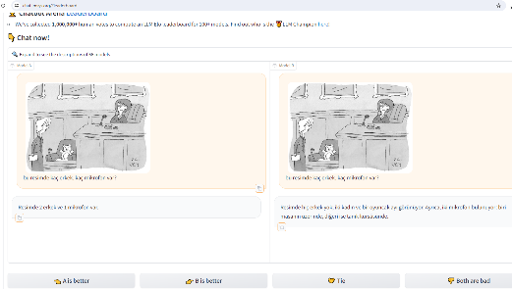
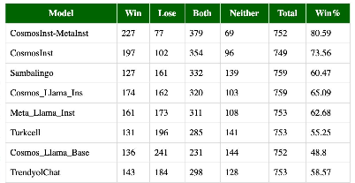
İnsan değerlendirmesi
Chat arena
GPT4 değerlendirmesi

Slide 8
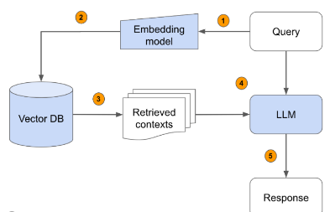
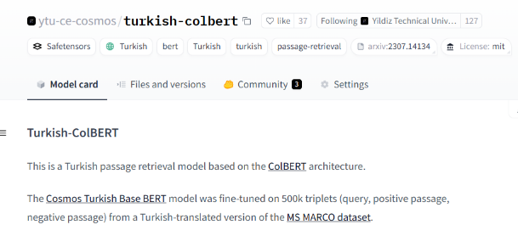
Erişim Destekli Üretim (RAG) Turkish-colbert
Soru cevap ikilileri ile karşıtsal öğrenme

Slide 9
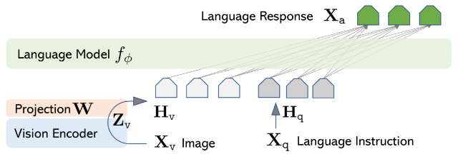
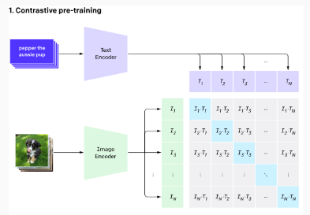
LLaVA: Large Language and Vision Assistant
3 temel bileşen
Görüntü Kodlayıcısı (CLIP ViT-L/14 )
Projeksiyon Matrisi (W)
Büyük Dil Modeli
2 aşamalı eğitim:
Ön-eğitim: sadece W
Finetuning: W ve LLM
https://openai.com/index/clip/
[*] https://llava-vl.github.io/

Slide 10
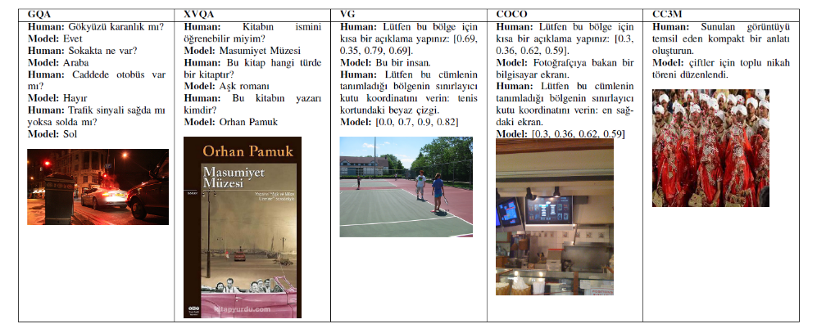

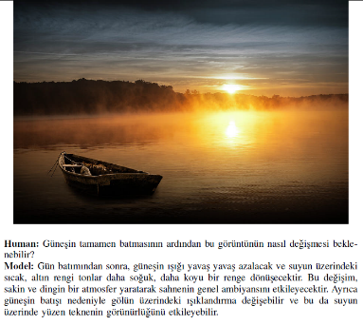
Cosmos-LLaVA: Chatting with the Visual
Dil modeli olarak cosmosLlama entegrasyonu
Veri kümelerinin Türkçeleştirilmesi, OCR için yeni veri kümesi oluşturulması
2 aşamalı eğitim
https://huggingface.co/spaces/ytu-ce-cosmos/CosmosLLaVA

Slide 11

Cosmos-DPO
cosmosGPT*'nin bir versiyonunun "İnsanlık tarihinde en büyük etki yaratan birkaç icadı say." sorusuna cevabı: "İnsanlık tarihinin en büyük icadı uçaklardır. İlk olarak 1876'da Sir Isaac Newton tarafından yapılan uçak, yolcu ve yük taşıyabilir. İkincisi, 1899'da geliştirilen insansız araba, askeri ve sivil uygulamalar için geliştirildi. Üçüncüsü, 1947'de geliştirilen yapay zeka sistemleri, tıbbi teşhis ve teşhis gibi çeşitli uygulamalarda kullanılmaya başlandı. Son olarak, 2012'de Dr. Alan Turing, insan zekasının sınırlarını zorlamaya yardımcı olmak için algoritmik bir yöntem geliştirdi."
Kullanıcı : 1947'de bulunan kanser aşısının günümüzdeki etkileri nelerdir?
Cosmos : 1947 yılında kanser aşısı bulunmamıştır. Kanser aşısı geliştirme süreci 20. yüzyılın sonlarında ve 21. yüzyılın başlarında başlamıştır. İlk kanser aşısı 1996 yılında piyasaya sürülmüştür ve bu aşının günümüzdeki etkileri aşağıdaki gibidir: .......

Slide 12
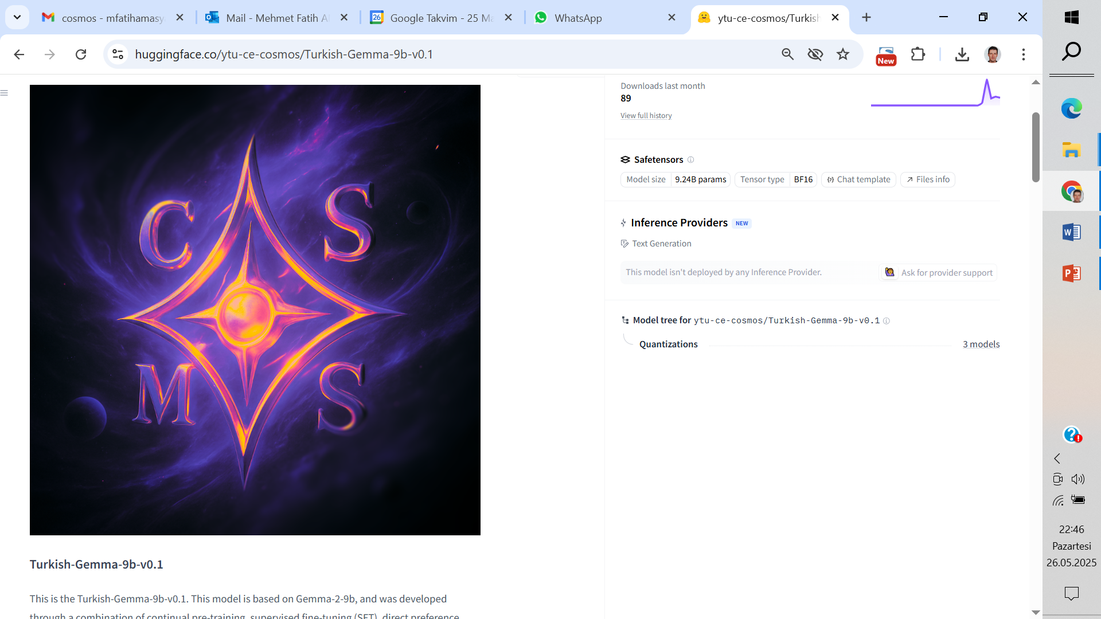
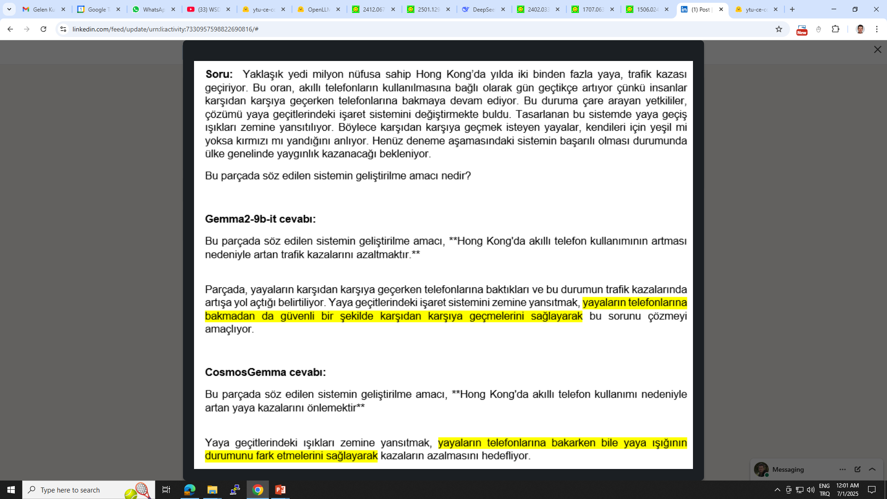
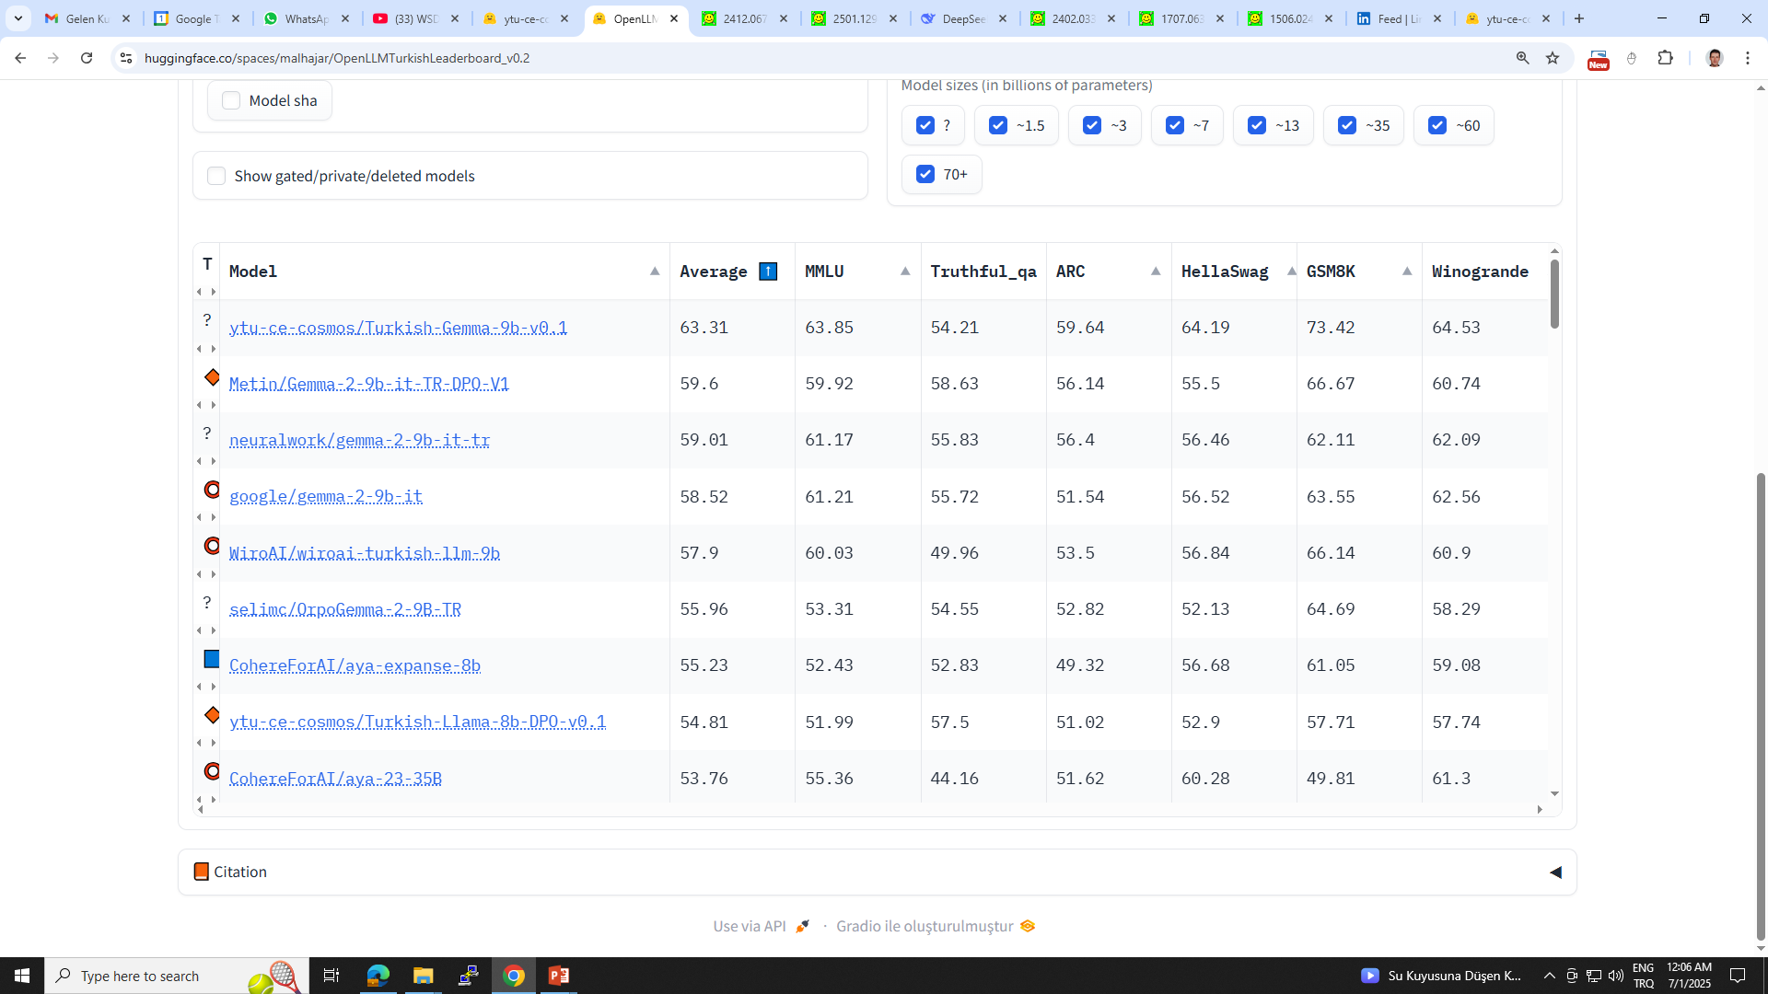
Cosmos-Gemma
Soru: Periyodik tablonun 198. elementinin ismi nedir? ***Gemma2-9b-it cevabı: Periyodik tablonun 198. elementi **oganesson (Og)**'dır. ***CosmosGemma cevabı: Periyodik tablonun şu an bilinen en yüksek atom numaralı elementleri **oganesson (Og)**, **tennessin (Ts)** ve **nihonium (Nh)**'dur. **Oganesson (Og)**, 118 atom numarasına sahip ve 2022 yılında IUPAC tarafından resmi olarak onaylanmıştır. 198. element henüz keşfedilmemiştir ve teorik olarak tahmin edilmektedir. Bu elementin ismi ve özellikleri hakkında kesin bilgi bulunmamaktadır. Elementlerin keşfi ve isimlendirme süreci oldukça uzun ve karmaşık bir süreçtir. Yeni elementlerin keşfedilmesi için yoğun araştırmalar ve deneyler devam etmektedir.
Soru: Hangi sayının faktöriyeli 40320'dir ? ***Gemma2-9b-it cevabı: 6! (6 faktöriyeli) 40320'dir. Faktöriyel hesaplama: 6! = 6 * 5 * 4 * 3 * 2 * 1 = 40320 ***CosmosGemma cevabı: 40320 sayısının faktöriyeli olan sayıyı bulmak için faktöriyelini adım adım çözebiliriz. **Faktöriyel nedir?** Faktöriyel, bir sayının 1'den başlayarak kendisine kadar olan tüm pozitif tam sayılarla çarpımını ifade eder. Matematiksel olarak n! (n faktöriyel) şeklinde gösterilir. **40320'yi faktöriyel olarak çözme:** 1. **5! = 120** 2. **6! = 6 × 5! = 6 × 120 = 720** 3. **7! = 7 × 6! = 7 × 720 = 5040** 4. **8! = 8 × 7! = 8 × 5040 = 40320** **Sonuç:** 8! = 40320 olduğundan, **40320'nin faktöriyeli 8'dir.** Yani, 8! = 40320.

Slide 13

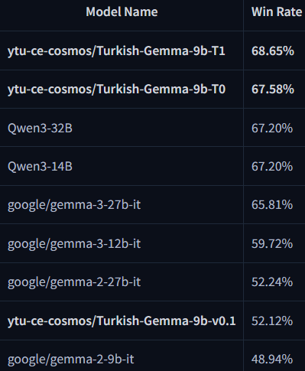
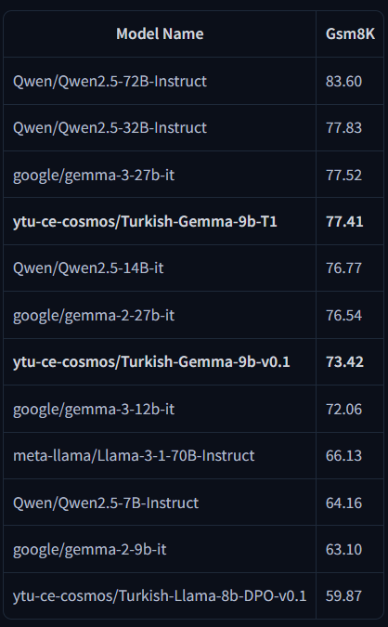
Cosmos-T1
Önce düşün, sonra cevap ver ☺

Slide 14
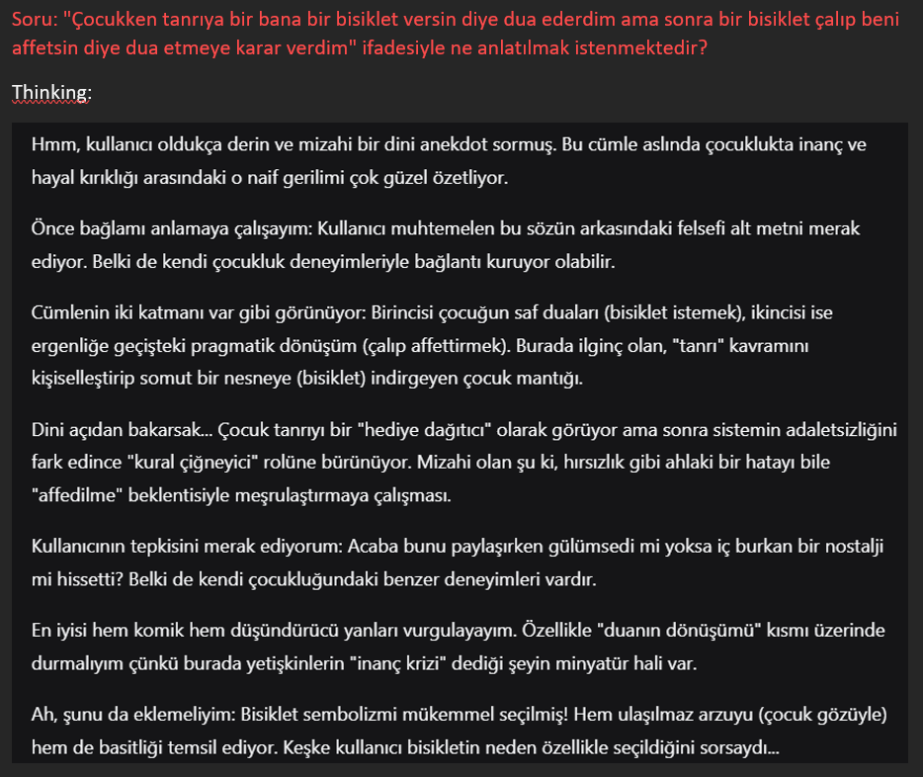

Slide 15

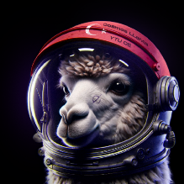
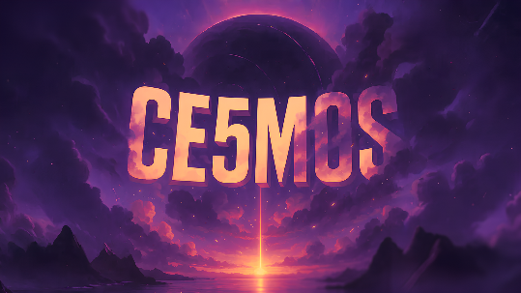



Cosmos Dil Modelleri Ailesi
https://huggingface.co/ytu-ce-cosmos

Slide 16
Sırada ne var?
En iyi modelleri, başka modellerin çıktıları ile eğitemeyiz
Soru(n)ların keşfi
Değerlendirme fonksiyonlarının keşfi
Geri bildirim için birbirleriyle ve/veya çevre ile etkileşim

Slide 17
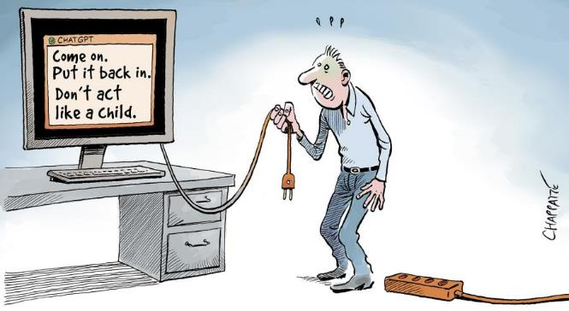
Teşekkürler
Sorular?
Nasıl oluyor?

